Slide 1


SS with krafton
Zero Week Project
Team 7
박준익
이민혁
김태영

Slide 2



초기 기획안
좋아요 기능의 확장
검색 기능
카테고리 세분화
좋아요 수 카운트
사용자별 관심글 불러오기
사용자가 원하는 정보 제공
목록 분류를 통한 편리함

Slide 3
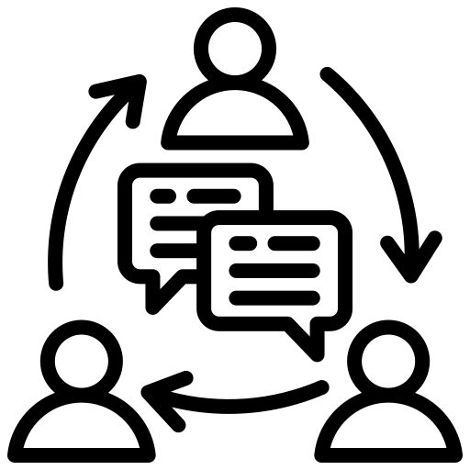



Feedback
Feedback
단순한 확장
아이디어의 확장 & 기술 챌린지

Slide 4



최종 기획
더 많이
더 새롭게
더 확실하게
기능의 확장
새로운 기술 스택 SMTP 프로토콜 활용
완성도 향상

Slide 5
최종 기획
그래서 저희는 SMTP 를 활용한 매칭이라는 기능을 활용하여,
단순정보 공유 사이트에서 정보 플랫폼 단위로 확장

Slide 6

기술 시연

Slide 7
역할분담
박준익
- Ｂａｃｋｅｎｄ，Ｄａｔａｂａｓｅ
이민혁
Ｂａｃｋｅｎｄ，Ｄａｔａｂａｓｅ
김태영
Ｆｒｏｎｔｅｎｄ

Slide 8
Thank you!
SS with krafton

